Slide 1
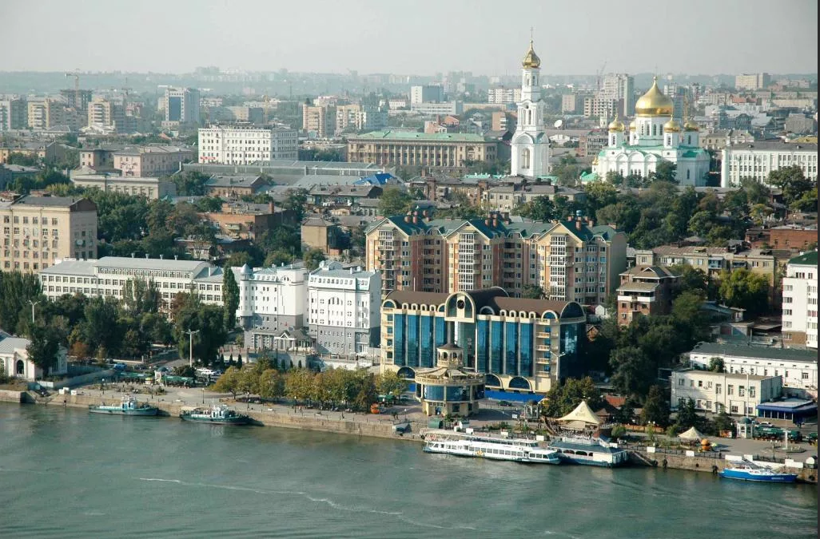
МАЛАЯ РОДИНА В СОБЫТИЯХ И ЛИЦАХ

Slide 2
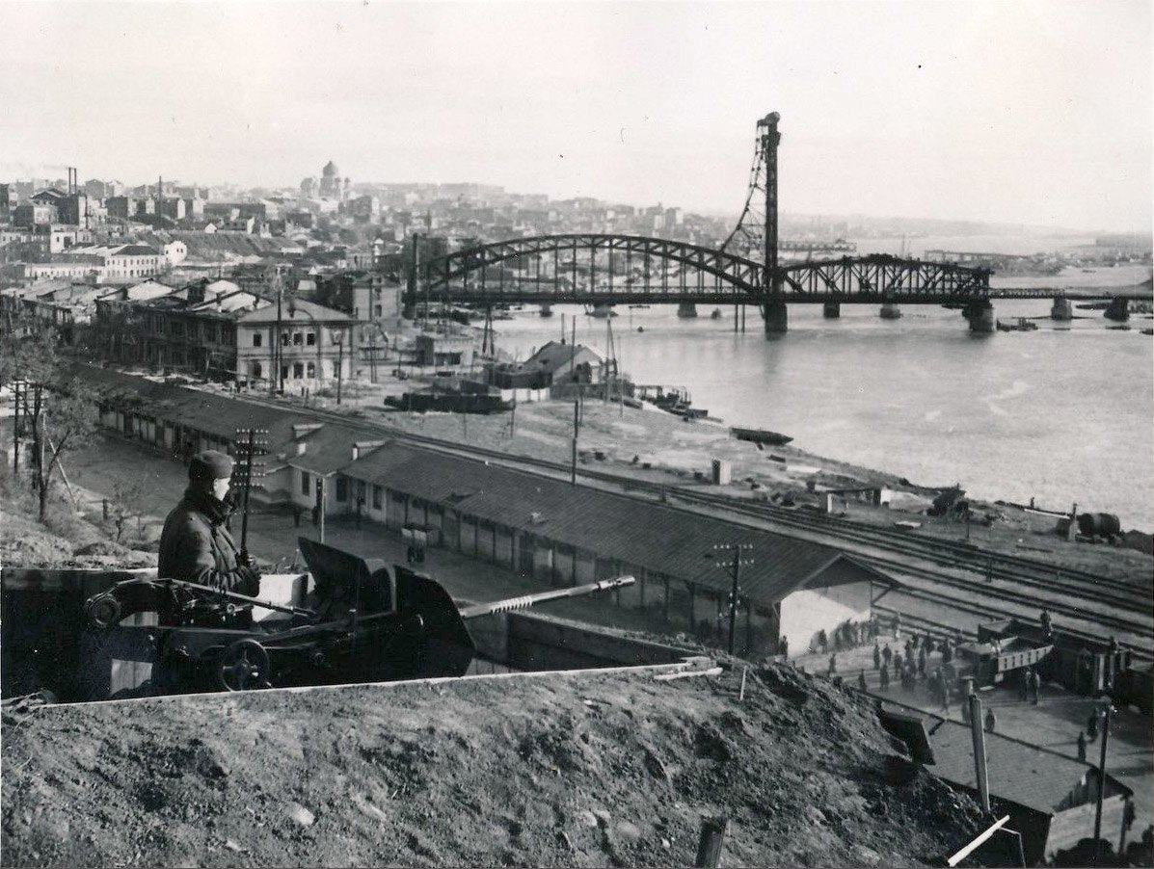
Первая оккупация Ростова-на-Дону

Slide 3
спецзадание
 |  |  | 5 | к | р | о | в | а | в | а | я
 |  |  |  |  |  |  |  | р
 |  |  |  |  |  |  |  | т |  | 2
 |  | 1 | м | ы | л | ь | н | и | к | о | в
 |  |  |  |  |  |  |  | л |  | г
 |  |  |  |  |  |  |  | л |  | а
 |  |  |  |  |  |  |  | е |  | н
 |  |  |  | 6 | т | в | а | р | д | о | в | с | к | и | й
 |  |  |  |  |  |  |  | и |  | в
 |  |  |  |  |  |  |  | й |  | а
 |  |  |  |  |  |  |  | с
4 | ч | е | р | е | в | и | ч | к | и | н
 |  |  |  |  |  |  |  | а
 |  |  |  |  |  |  |  | я
По горизонтали:
1. Назовите фамилию выпускника РСАШ № 11, майора, командира 3-го дивизиона 969 Пражского артиллерийского полка 60-й стрелковой дивизии. Мыльников
4.Витя Черевичкин отважный юноша, который использовал голубей для передачи сообщений за линию фронта.
5.Гитлеровцы восемь дней удерживали донскую столицу, и этот период вошел в историю как «кровавая неделя»
6. Какому советскому писателю и поэту принадлежат следующие строки: «И слава первого удара-Ростов,
Навеки за тобой»- Твардовский
По вертикали:
2. У кургана Бербер-Оба отличилась батарея 606-го стрелкового полка лейтенанта Оганова .
3.После освобождения города Ростова-на-Дону в здании ЛИЦЕЯ №11 разместилась артиллерийская спецшкола № 11

Slide 4
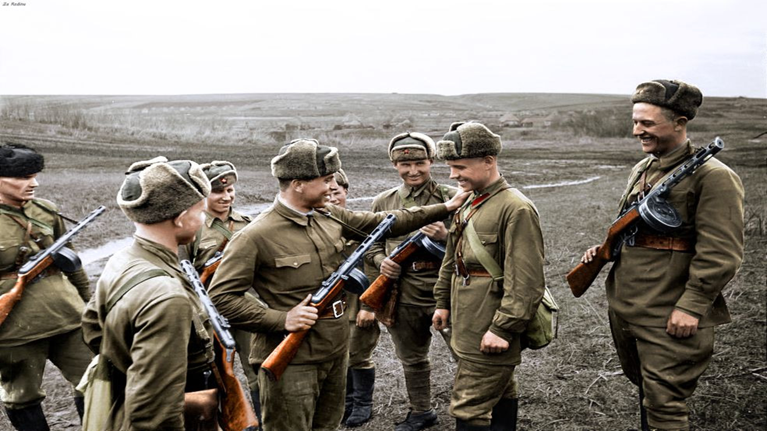
Почетное звание Российской Федерации «Город воинской славы» было присвоено Ростову-на-Дону Указом Президента РФ
от 5 мая 2008 года

Slide 5
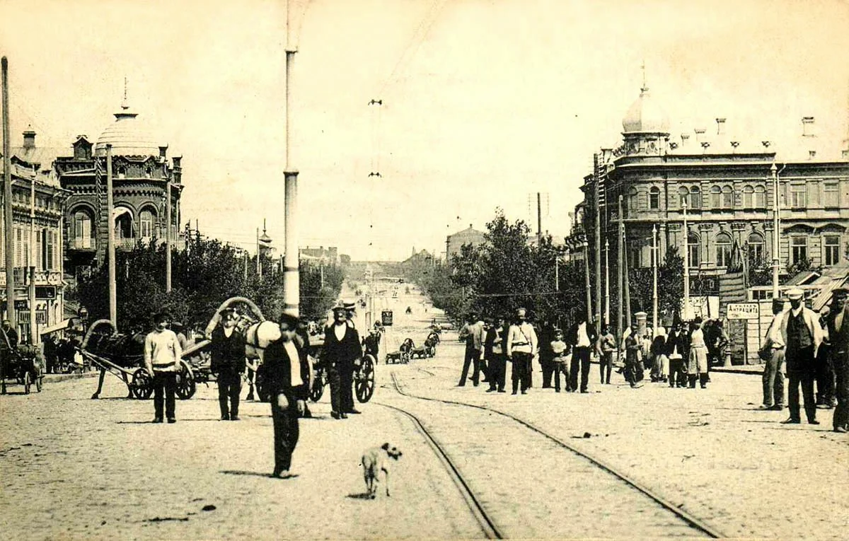
История Ростова-на-Дону

Slide 6
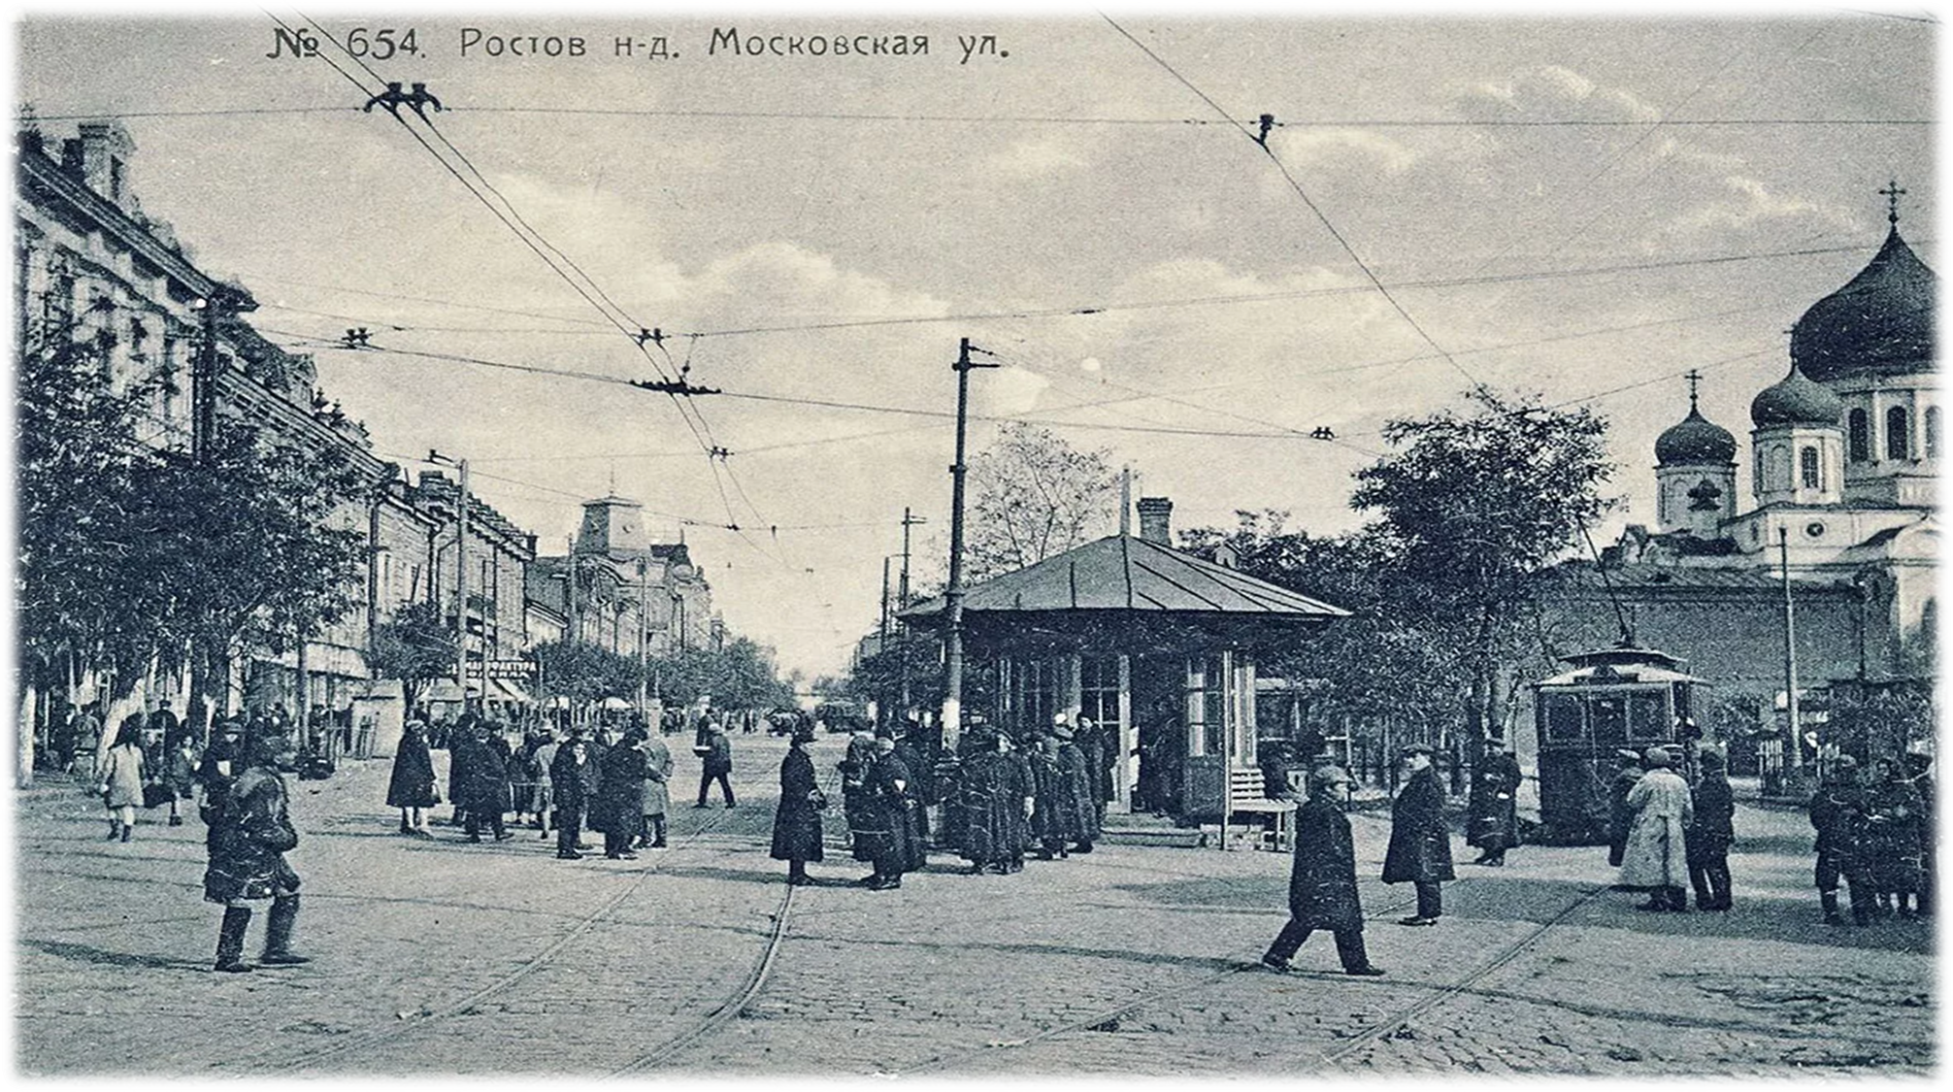
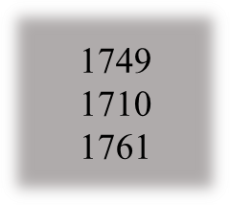
В каком году начинается история Ростова-на-Дону?

Slide 7
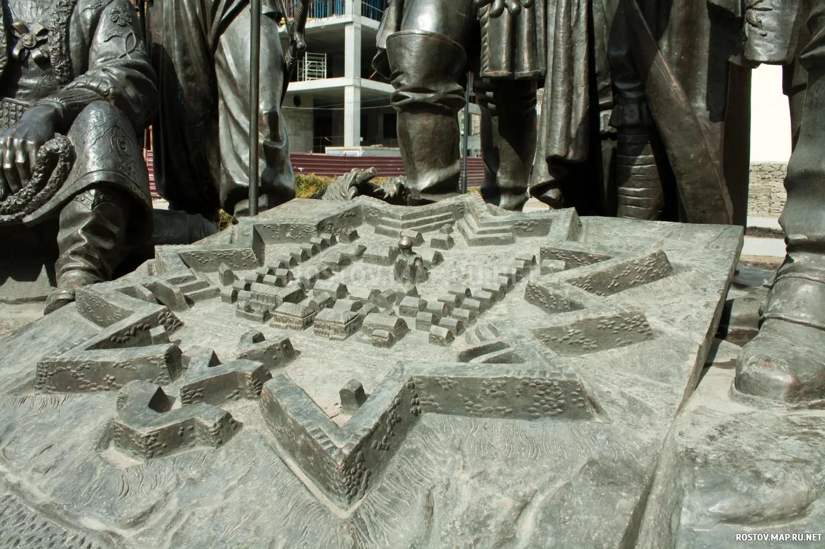
Какое сооружение лежит в основании донской столицы?

Slide 8
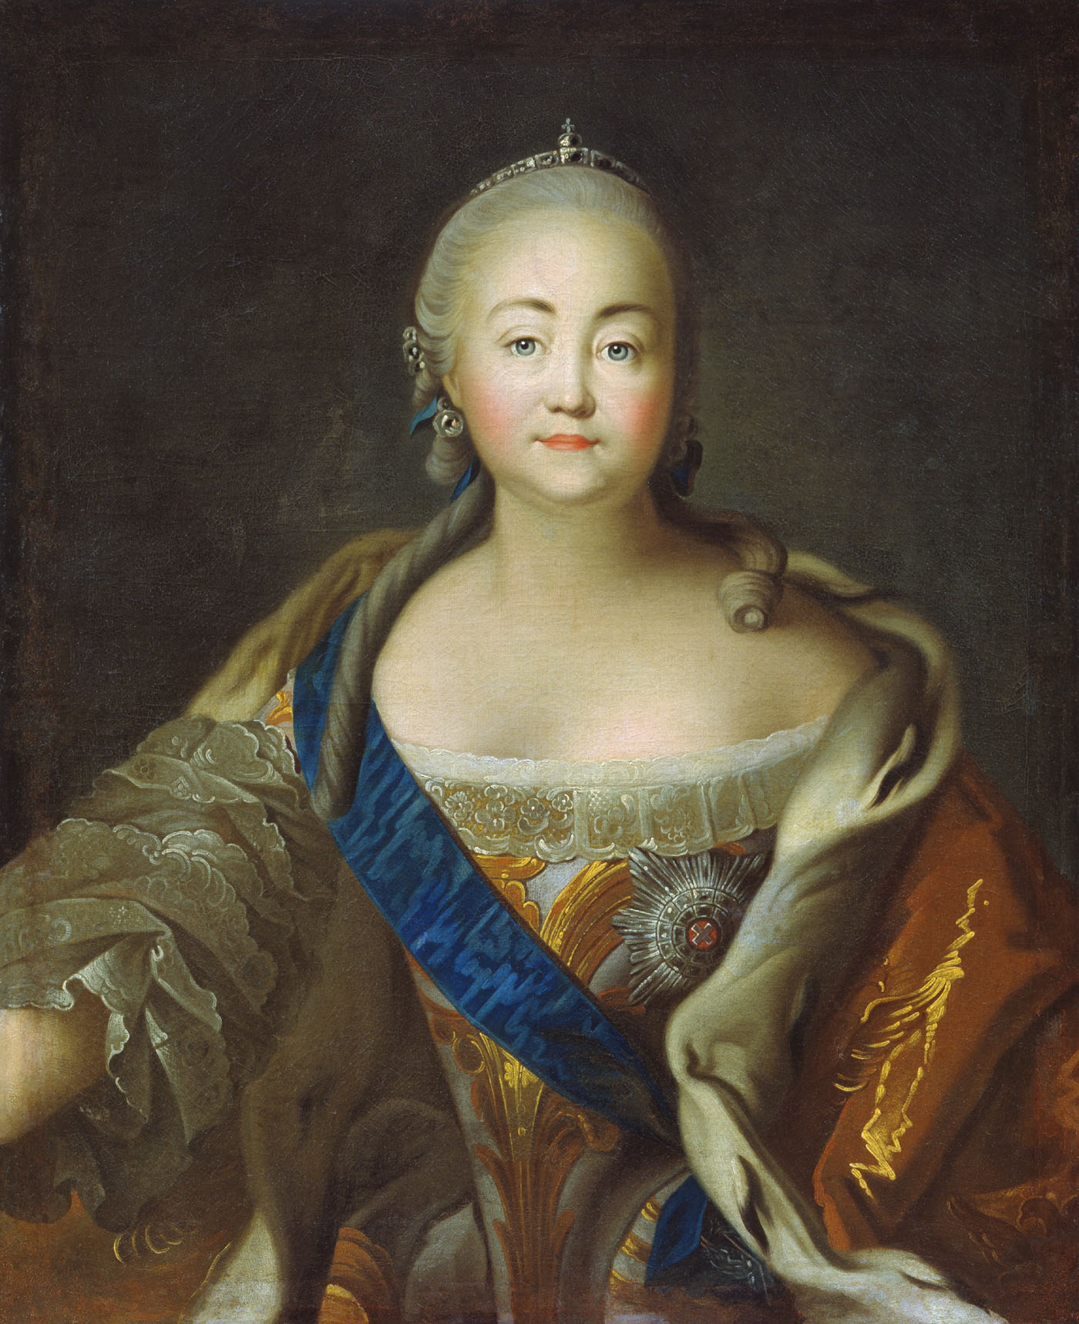
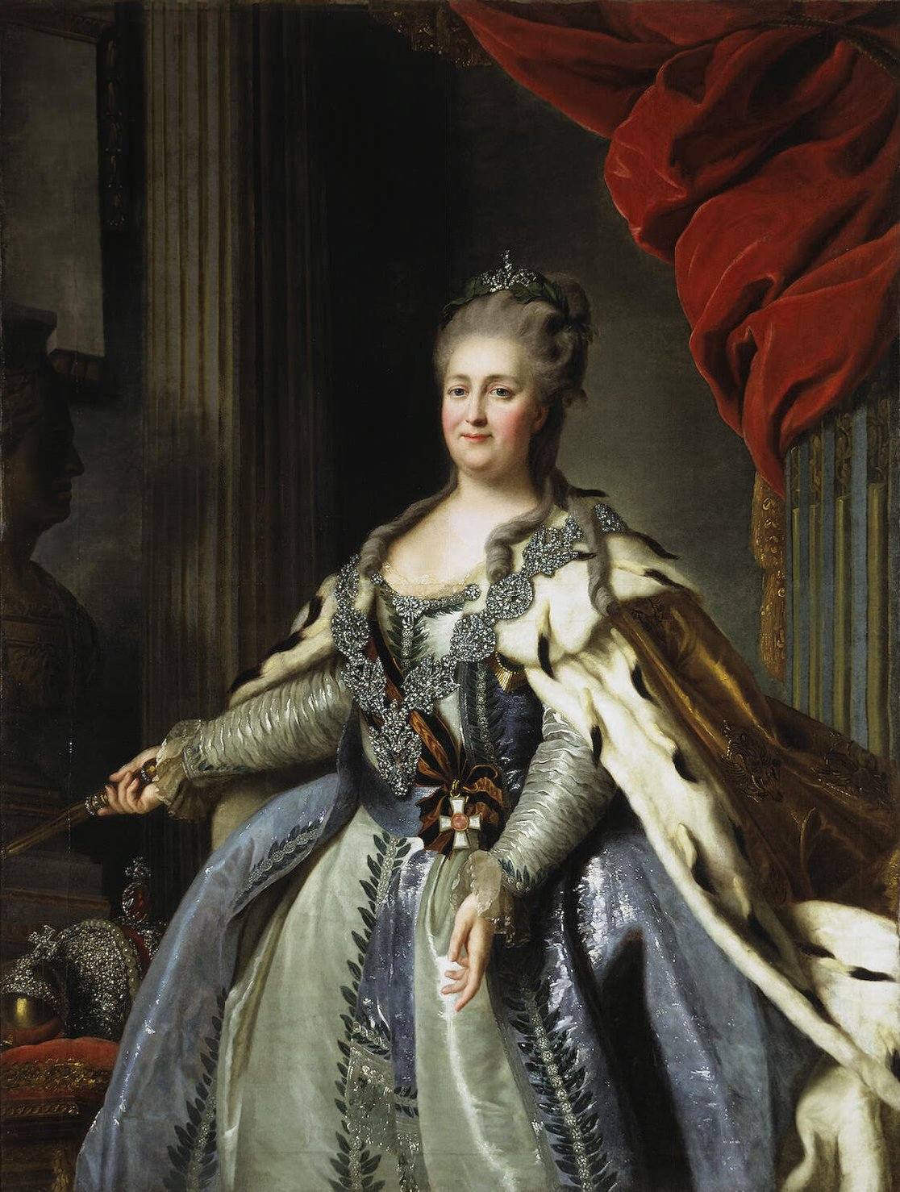
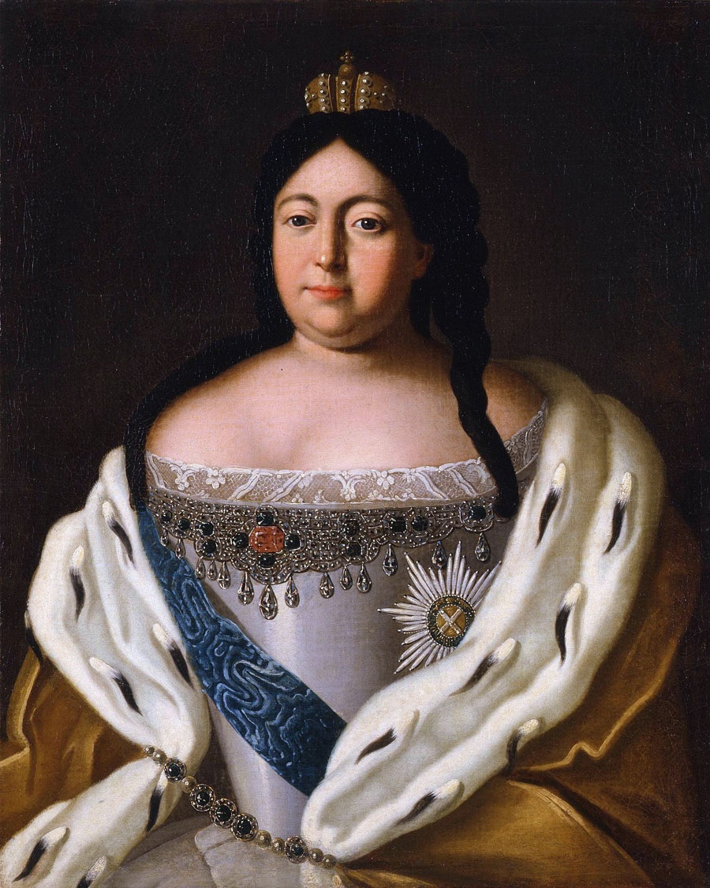
Как звали российскую императрицу подписавшую Указ об учреждении в устье реки Темерник государственные таможни?

Slide 9
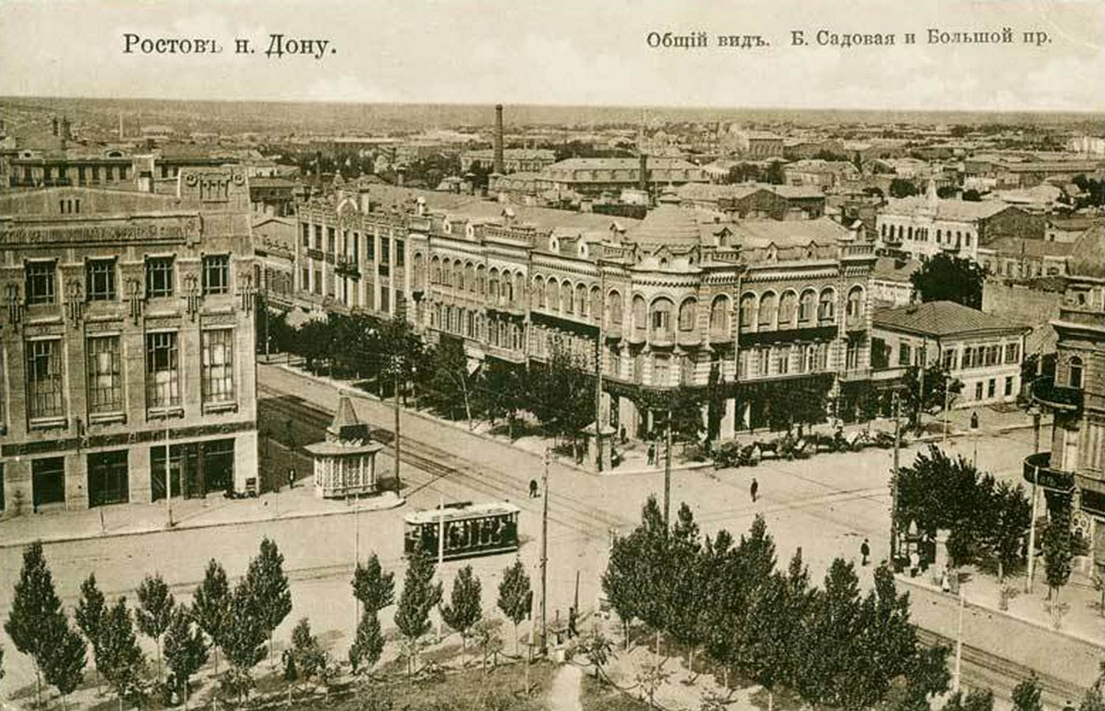
С именем какого святого связывают название Ростова-на-Дону?

Slide 10
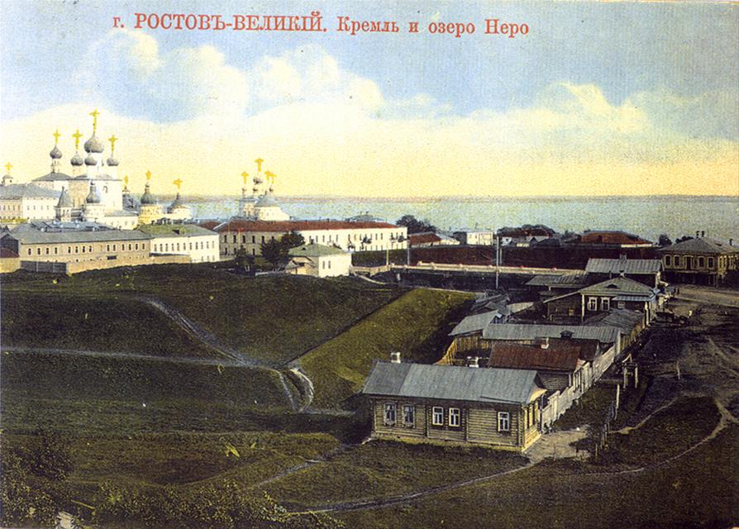
Что было изображено на гербе ростовского уезда?
конь
скрещенные ружья
крепость
крепость

Slide 11
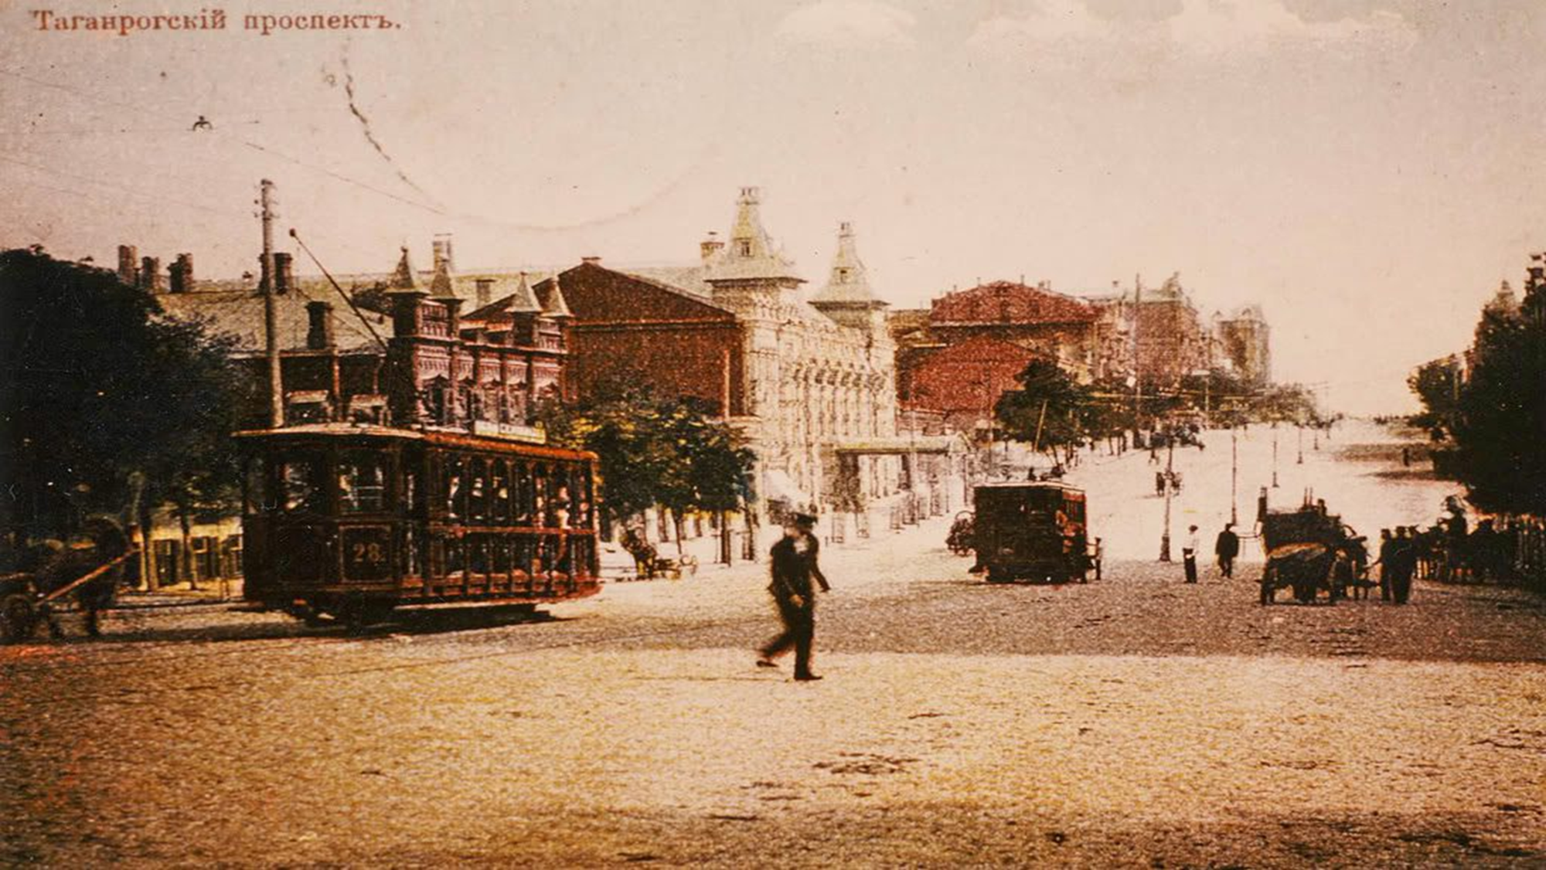

Slide 12
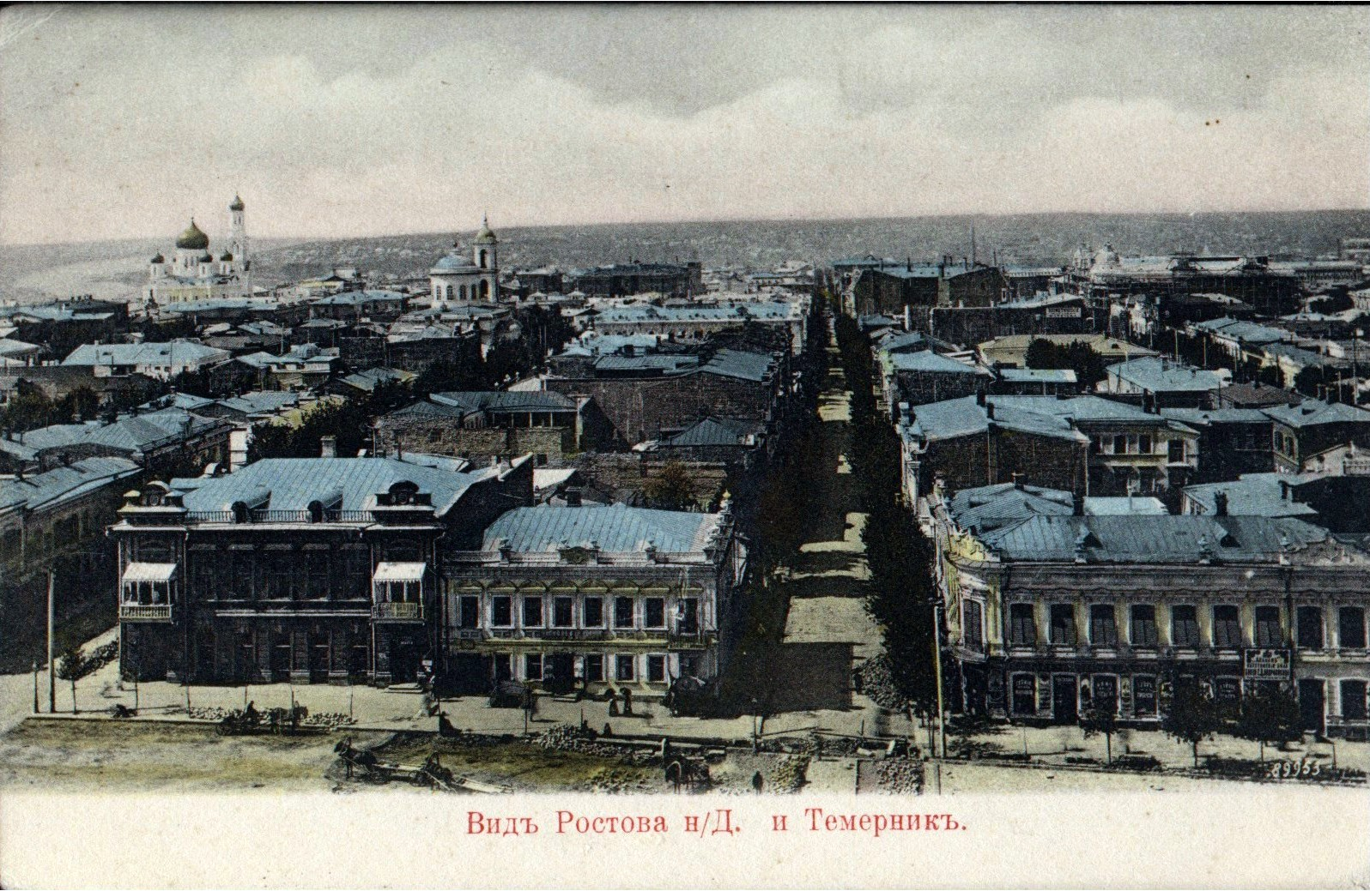
Из каких двух цветов состоит флаг Ростова-на-Дону?
Белого и красного
Синего и красного
Синего и белого
синего и красного

Slide 13
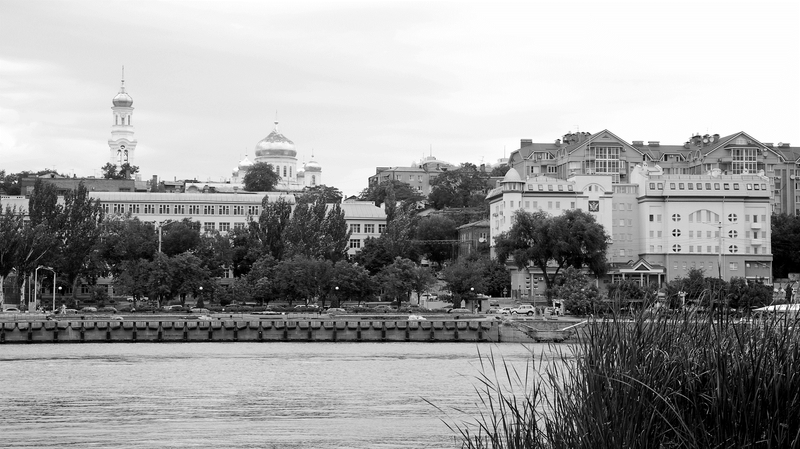
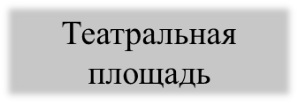
Площадь Советов
Театральная площадь
Базарная площадь

Slide 14
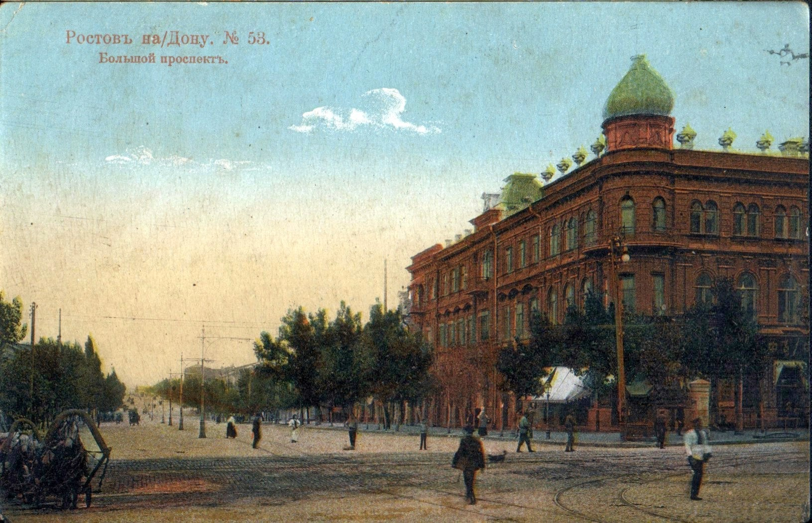
Как называют жителей города официально?
Ростовчане
Ростовитяне
Ростовцы
ростовчане

Slide 15
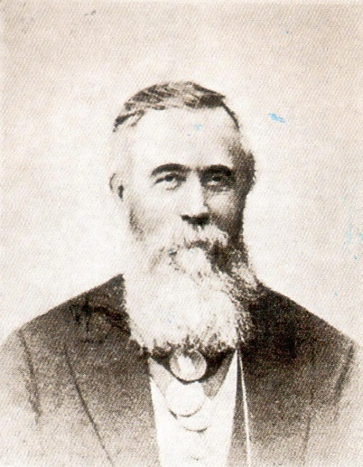
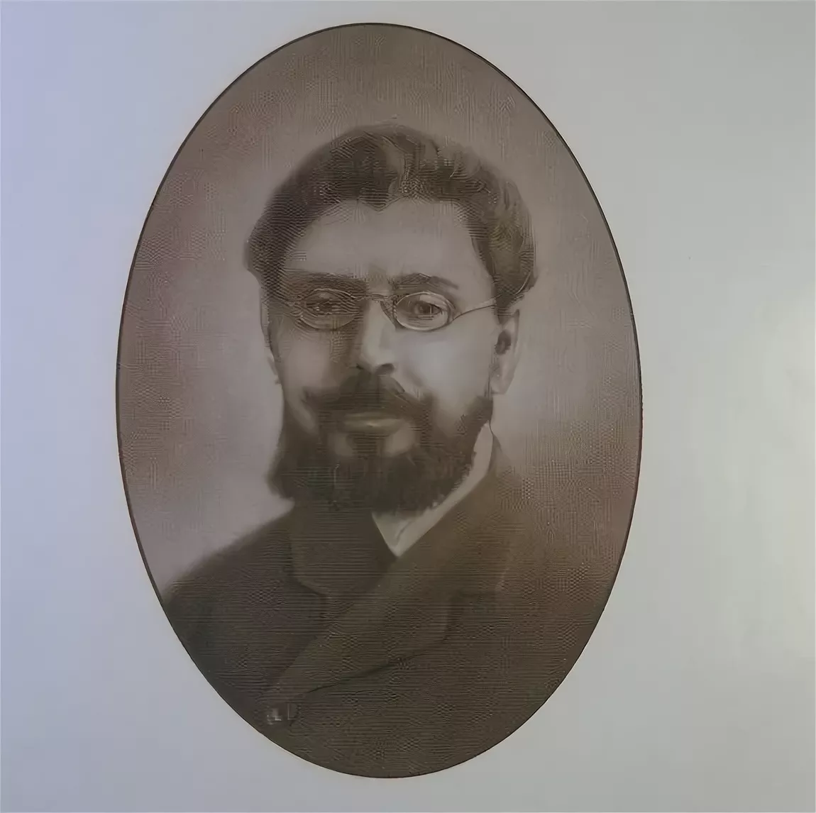
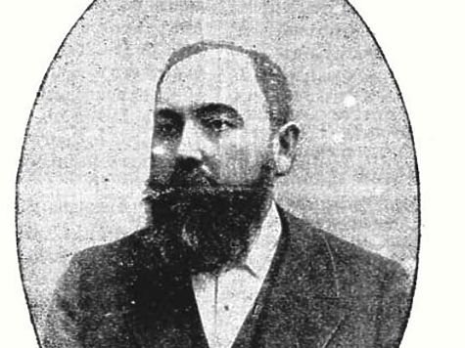
1.
2.
3.
А) Елпидифор Трофимович Парамонов
Б) Пётр Романович Максимов
В) Василий Иванович Асмолов
А) 3 Б) 1 В) 2

Slide 16
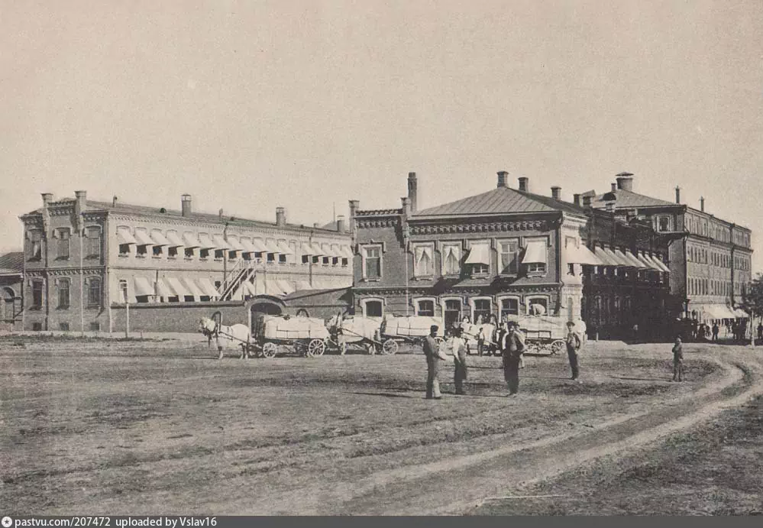
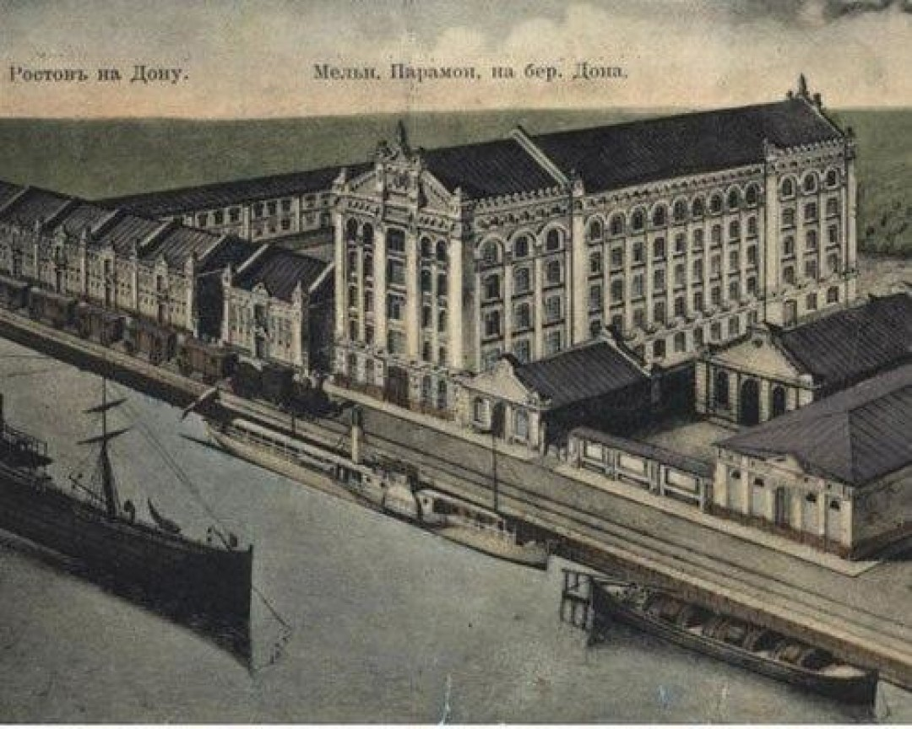
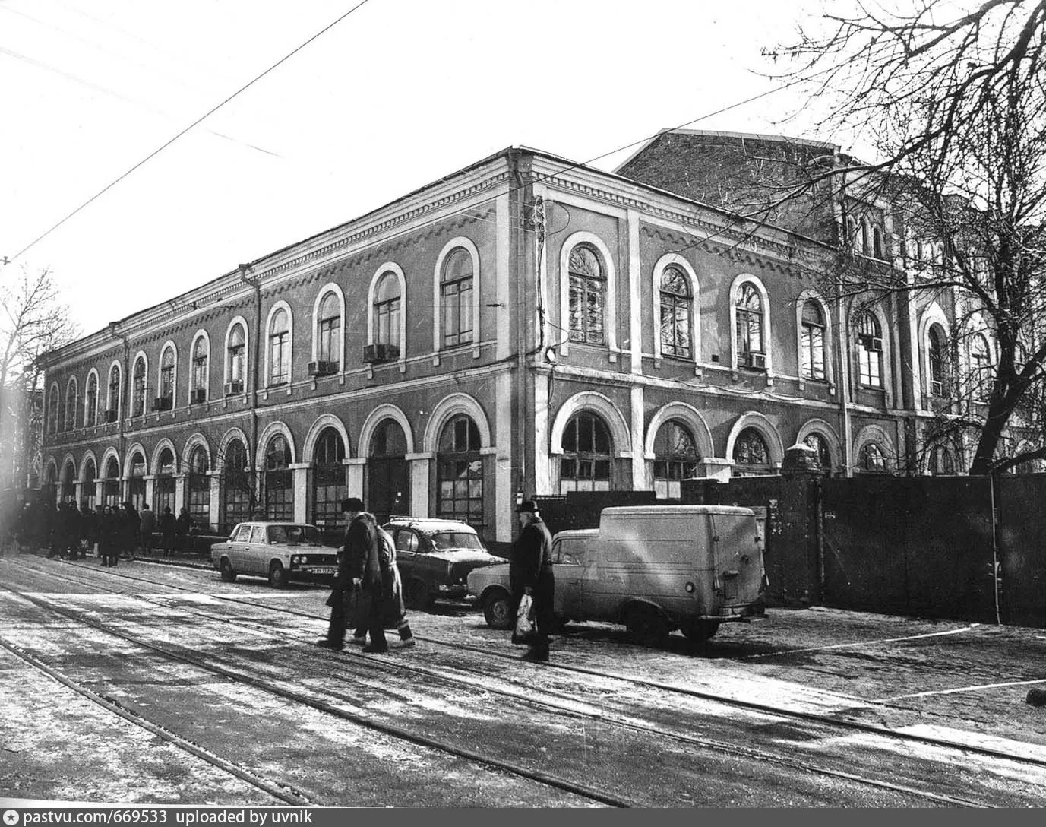
1. Табачная фабрика
2. Склады на берегу Дона
3. Доходный дом
«Однажды взял он в лавке четверть фунта табаку. Но принюхался - плохой табак, о чем и сказал лавочнику. Тот молча забрал "четвертку" и бросил на прилавок гривенник. Купец не навязывался с товаром - это могло значить лишь одно: товар у него не залежится, даже такого сомнительного качества. Товар прибыльный».
Согласно городской легенде, на складах в конце XIX века трудился грузчиком сам Максим Горький. Однако среди простых работяг он был известен под своим настоящим именем – Алексей Пешков.
В одной из лавок в доме купца служил приказчиком таганрогский мещанин и ратман думы Павел Егорович Чехов, отец будущего великого русского писателя Антона Павловича Чехова, который впоследствии, в 1857 году, стал купцом и уже сам арендовал одну из лавок.
А) Елпидифор Парамонов
Б) Пётр Максимов
В) Василий Асмолов
А) 2 Б) 3 В) 1

Slide 17
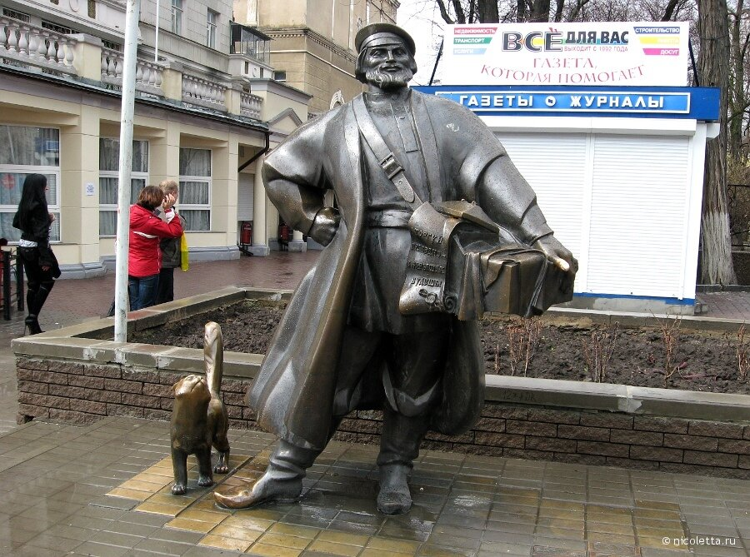
Задание: собери послание
Памятник купца-коробейника с котом стоит на Большой Садовой рядом со входом в парк имени Горького. Этот памятник является символом успешно развивающегося города, торгового подъема и финансового благополучия. На коробе, который держит купец, написано…
«Торгуй праведно — в барышах будешь»

Slide 18
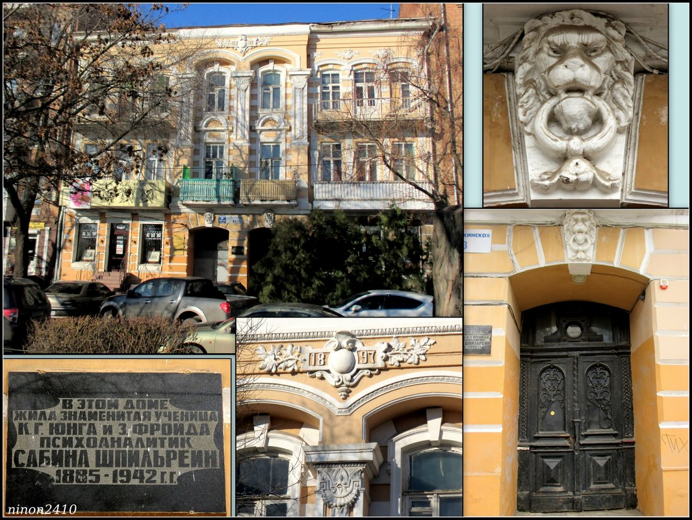
Особняк Евы Шпильрейн

Slide 19
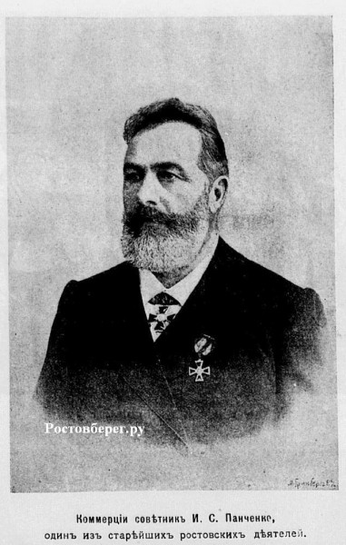
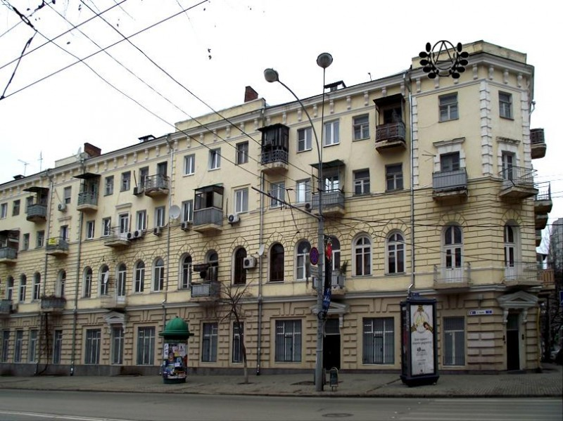
Дубовая история
Фабрика Ивана Панченко

Slide 20
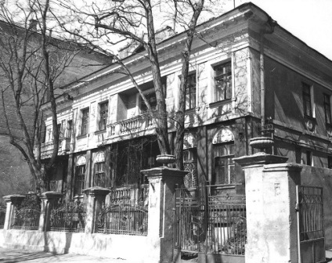
Лошадиная фамилия
Памятник купцу Ивану Супрунову
на пер. Будённовском
Улица Пушкинская, 79. Особняк И. А. Супрунова

Slide 21
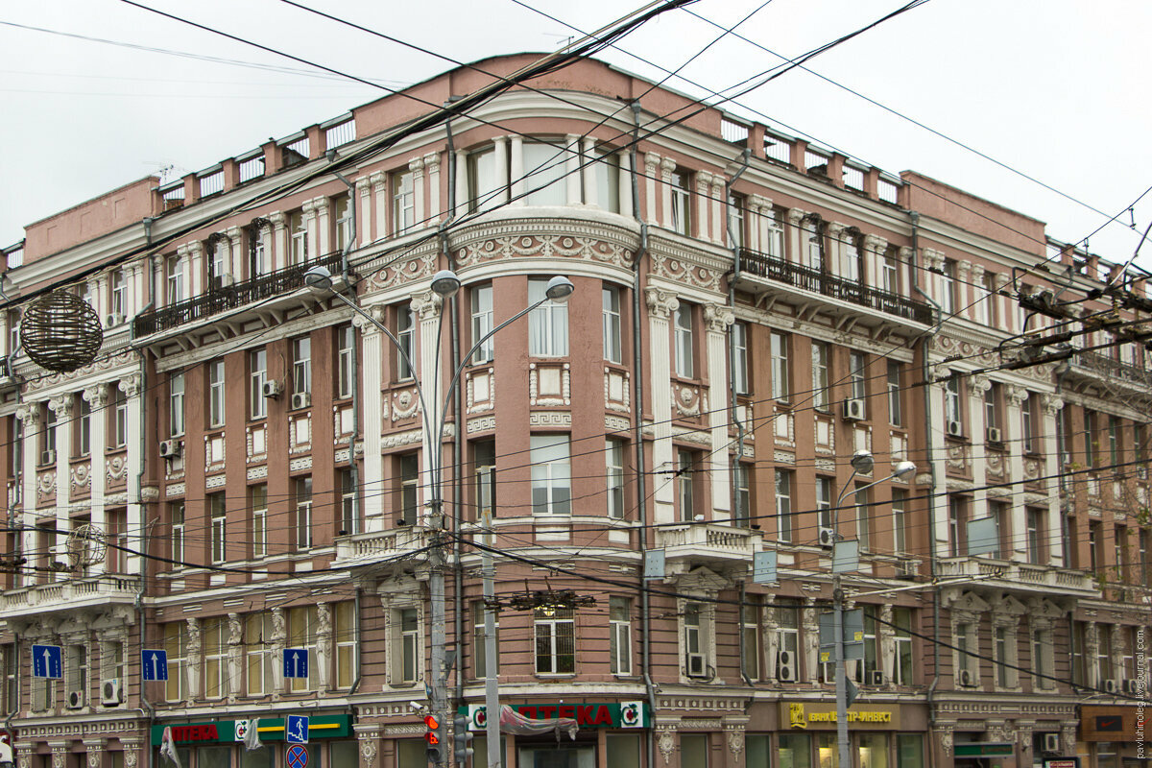
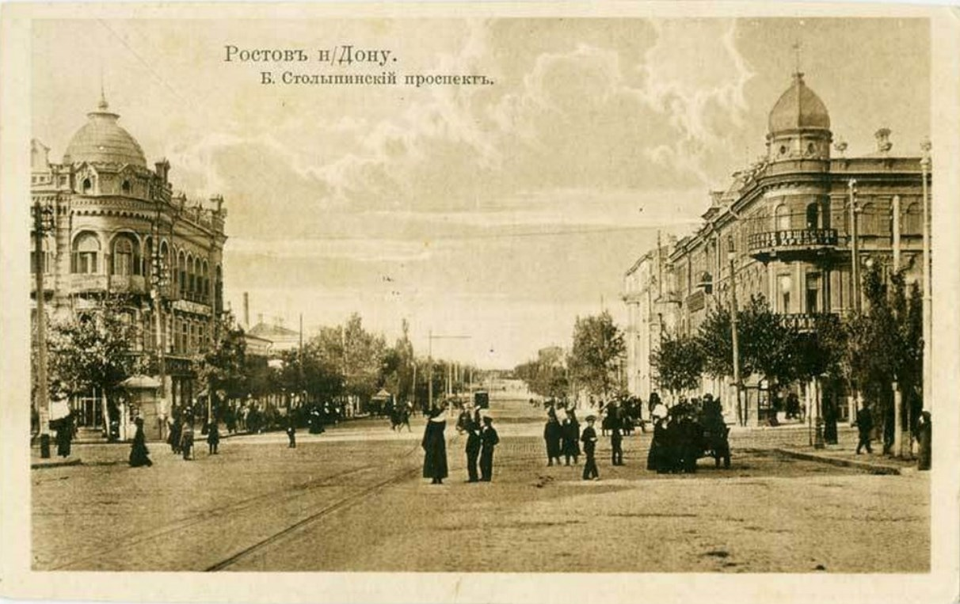
Слуга двух господ
Дом Чернова (слева) и дом Мелконова-Езекова (справа)

